Slide 1




Удмуртский государственный университет
Программы межуднародной академической студенческой мобильности

Slide 2
Удмуртский государственный университет
ЧТО ТАКОЕ Академическая мобильность студентов?
Академическая мобильность студентов - возможность пройти обучение в зарубежном университете, не прерывая своего обучения в УдГУ и с признанием результатов обучения за рубежом
краткосрочная:
до 3 месяцев,
по программам летних школ
долгосрочная:
в течение одного или двух семестров

Slide 3
Удмуртский государственный университет
ЧТО ТАКОЕ Академическая мобильность студентов?
Принять участие в программах студенческой мобильности можно в следующих формах: 1. в рамках межвузовского соглашения, приняв участите в ежегодном открытом конкурсном отборе УдГУ (1-15 марта) - (11 зарубежных университетов в 9 странах); 2. в рамках международных программ академической мобильности, получив соответствующий грант организаторов программы: *DAAD (Германия) *Финское Национальное Агентство по Образованию (OPH) *Stipendium Hungaricum (Венгрия) *Balassi Institute (Венгрия) *Chinese Government Scholarship (Китай) *Korean Government Scholarship (Республика Корея) 3. в рамках межправительственных соглашений, приняв участие в ежегодном открытом конкурсе Минобрнауки РФ.

Slide 4
Удмуртский государственный университет
Координатором программ международной академической мобильности (ПМАМ) в рамках двусторонних соглашений является Управление международного сотрудничества и связей с общественностью (УМСиСО) УдГУ!

Slide 5
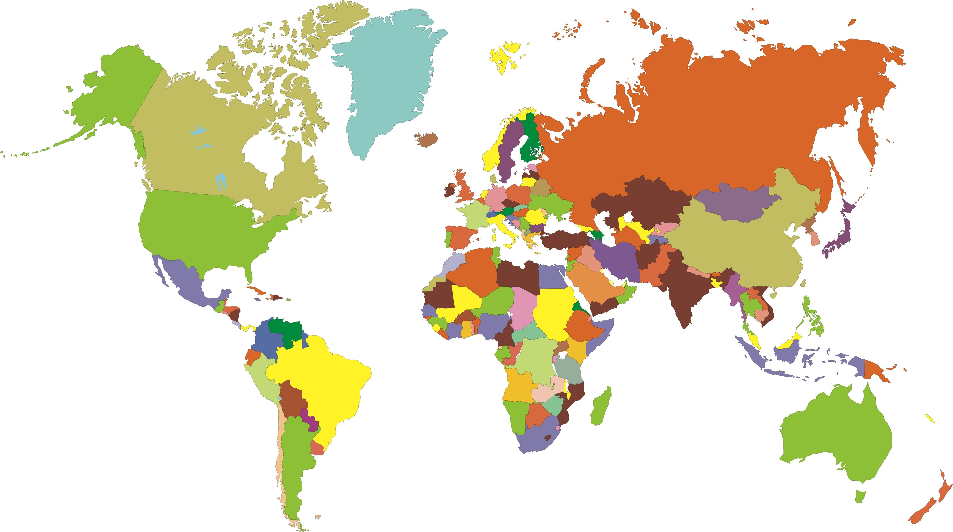




Как работают обменные программы?
ДВУСТОРОНЕЕ СОГЛАШЕНИЕ О СОТРУДНИЧЕСТВЕ

Slide 6
Удмуртский государственный университет
Конкурс программ студенческой мобильности в рамках двусторонних соглашений с зарубежными вузами-партнерами УдГУ
ежегодно с 1 по 31 марта!
Пакет конкурсных документов принимается до 15 марта.

Slide 7
Удмуртский государственный университет
Конкурс
Что нужно сделать для участия
в конкурсе программ академической мобильности УдГУ?
Ознакомиться с ПОРЯДКОМ проведения открытого конкурса на обучение в зарубежных странах по программам академического обмена (в разделе International на сайте УдГУ)
Подготовить конкурсные документы (совместно с зам. директора института по международным связям!)
Загрузить документы до 15 марта на портал ИИАС в личный кабинет, в раздел «ОБМЕН». Оригиналы некоторых конкурсных документов также необходимо предоставить в УМСиСО (каб. 240, 1 корп. УдГУ) в указанный выше срок.
Пройти собеседование до 25 марта
Объявление результатов - 31 марта

Slide 8










Зарубежные вузы-партнеры УдГУ
АКАДЕМИЧЕСКИЙ ОБМЕН на 2019-2020 уч.г.:
Университет г. Хельсинки (Финляндия) |  | Университет им. Масарика (г. Брно, Чехия)
Университет Або Академи (г.Турку, Финляндия) |  | Силезский университет (г. Катовицы, Польша)
Университет г. Турку (Финляндия) |  | Задарский университет (г. Задар, Хорватия)
Университет г. Гранада (Испания) |  | Университет г. Сиены (Италия)
Кемьюнгский университет (г. Тегу, Республика Корея) |  | Хуачжунский университет науки и технологии (г. Ухань, Китай)
Люнебургский университет Лейфана (Германия) |  | Сегедский университет (г. Сегед, Венгрия)

Slide 9
Университет имени Масарика
Местоположение: г. Брно, Чехия
Дата основания: 1919
Количество студентов: 32,500 (2-ое место в Чехии)
Количество факультетов: 9
Количество направлений подготовки: 600

Slide 10

Why Masaryk University?
Университет для студентов, которые не боятся думать
Престижный университет в центре Европы
Квалифицированные преподаватели, хорошо владеющие английским языком
Большой выбор интересных курсов, отвечающих требованиям студента любой специальности
Уникальная инфраструктура
Приемлемая стоимость проживания
Удобное общежитие, хорошая столовая
Насыщенная студенческая жизнь

Slide 11
Университет
г. Хельсинки
Местоположение: г. Хельсинки, Финляндия
Дата основания: 1640
Количество студентов: 36,000
Количество факультетов: 11
Количество кампусов: 4
Направления подготовки: гуманитарное, педагогика, социология, медицина, юриспруденция, естественные науки и т.д. (кроме бизнеса и технических дисциплин)

Slide 12

Why University of Helsinki?
Входит в сотню лучших университетов мира
Один из основных приоритетов – научные исследования, нацеленные на развитие и благо сообщества в целом и бизнеса в частности
На всех факультетах предлагают курсы на английском языке
Развитая инфраструктура: языковой центр, предлагающий курсы практически на всех европейских языках, спортивный центр, крупнейшая библиотека и информационный центр
Самое большое сообщество иностранных студентов (более 1800). Университет входит в ассоциацию 23 ведущих университетов Европы (LERU)
Комфортная и безопасная среда проживания с разнообразными возможностями для свободного времяпровождения

Slide 13
Университет
г. Задар
Местоположение: г. Задар, Хорватия
Дата основания: 1396
Количество студентов: 6,000
Количество факультетов: 25
Направления подготовки – в основном гуманитарные: классическая филология, английский/немецкий/французский/итальянский/славянские языки, педагогика, история искусств и т.д.

Slide 14

Why University of Zadar?
Один из старейших университетов Европы с богатыми культурными традициями
Широкий выбор языковых курсов для студентов-филологов
Приемлемая стоимость проживания
Уникальное географическое положение в центре Европы, на берегу Адриатического моря

Slide 15


Гранадский Университет
Местоположение: г. Гранада, Испания
Дата основания: 1531
Количество студентов: 60,000
Количество факультетов: 22
Количество программ: 86 бакалаврского уровня, 110 магистерского уровня
Место в национальном рейтинге: 2

Slide 16

Why University of Granada?
Преподавание на испанском языке. Возможность изучать другие языки, включая китайский
Богатая мульти-культурная среда (более 2600 иностранных студентов из более чем 70 стран мира)
Сильные научные направления в области исследований по биотехнологии, медицине, экологии, информационным и коммуникационным технологиям, лингвистике, культурологии
Город с поистине студенческой атмосферой – 60 из 25 тысяч жителей – это студенты

Slide 17

Хуачжунский университет
науки и технологии
Местоположение: г. Ухань, Китай
Дата основания: 1952 (инженерная школа)
Количество студентов: 56,000
Количество направлений подготовки: 12
Ведущие направления: машиностроение, оптика, здравоохранение, биомедицина, электротехника
Количество программ: 98 бакалаврского уровня, 214 магистерского уровня

Slide 18

Why HUST?
Уникальная возможность изучать китайский язык непосредственно в Китае (программа «Китайский язык и культура»)
Эффективные и проверенные на долгом опыте методы преподавания китайского языка
Огромный живописный город-кампус (470 гектар) с развитой инфраструктурой
Огромное количество иностранных студентов (порядка 3000) со всех уголков мира
Возможность «окунуться» в китайскую культуру

Slide 19

Университет
г. Сегед
Местоположение: г. Сегед, Венгрия
Дата основания: 1581
Количество студентов: 21,000
(3500 иностранных студентов)
Количество факультетов: 12
Количество программ подготовки: 52
Лучший венгерский университет по версии 2018 года

Slide 20

Печский университет
Местоположение: г. Печ, Венгрия
Дата основания: 1367
Количество студентов: 20,000 (4000 иностранных студентов)
Количество факультетов: 10
Количество направлений подготовки: 300

Slide 21

Силезский университет
Местоположение: г. Катовицы, Польша
Дата основания: 1968
Количество студентов: 25,000
Количество факультетов: 20 (4 кампуса)
Количество направлений подготовки: 240

Slide 22
Удмуртский государственный университет
УМС и СО
Лисицына
Екатерина Борисовна
Координатор программ студенческой мобильности
УМС и СО
Каб. 240, 1 корп. УдГУ
тел.: 916-480
interedu@udsu.ru
https://vk.com/interudsu

Slide 23
Спасибо за внимание!

